Slide 1
Место игры в образовательном процессе в течение дня
Муниципальное дошкольное образовательное учреждение
«Детский сад №26 «Алёнушка»
Тутаевского муниципального района
Подготовила:
Алексеева Дарья Александровна
воспитатель

Slide 2
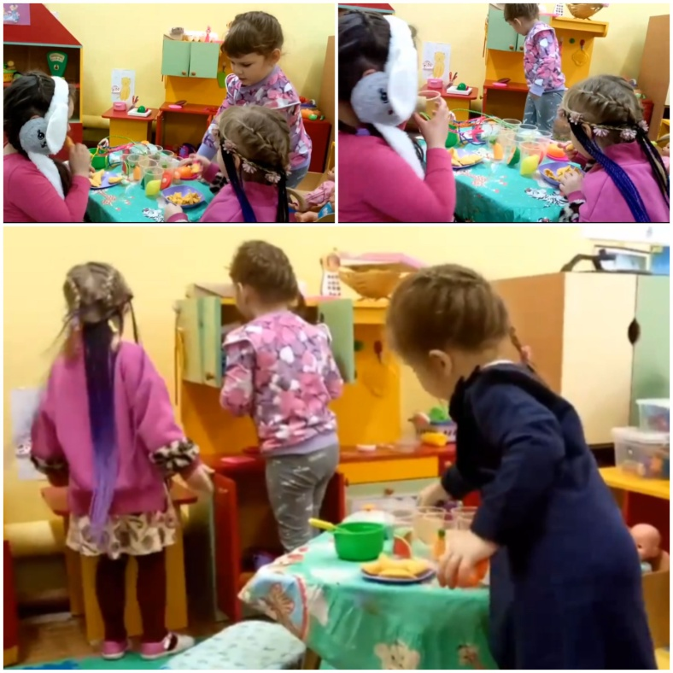
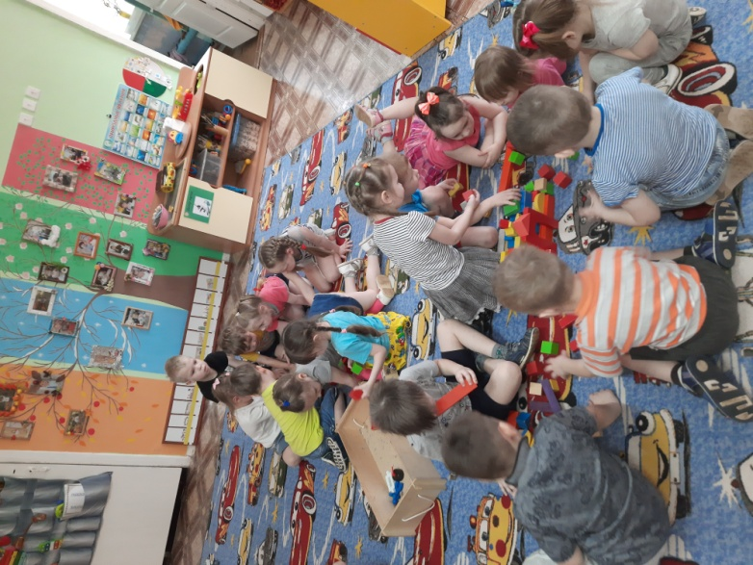
Игра
Игра — это основной контекст детского развития, и важно, чтобы педагоги и родители это осознавали.

Slide 3
Время
Старший возраст – не меньше 1,5 часов
Малыши – зависит от уровня развития игрового процесса

Slide 4
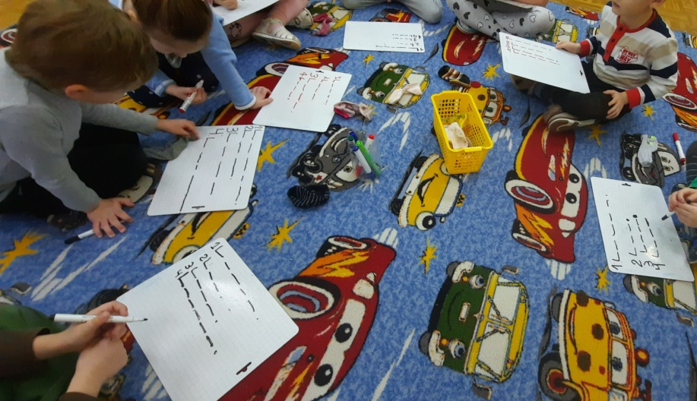
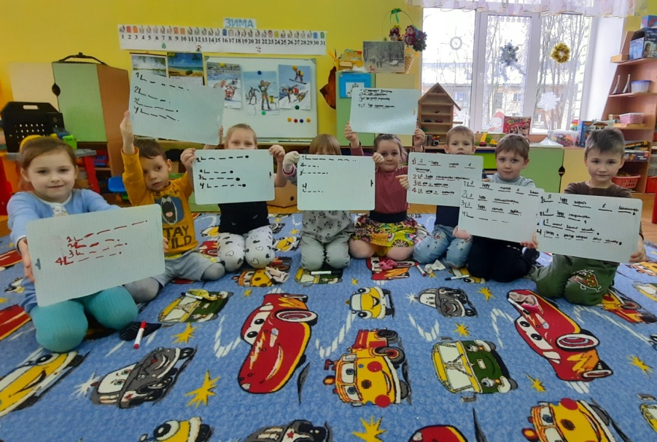
Планирование

Slide 5
Игра по плану Свободная игра

Slide 6
Медиаторы

Slide 7
Заключительный этап
Малышарики- Уборка игрушек
Песенка про уборку

Slide 8
Место игры в образовательном процессе в течение дня
Муниципальное дошкольное образовательное учреждение
«Детский сад №26 «Алёнушка»
Тутаевского муниципального района
Подготовила:
Алексеева Дарья Александровна
воспитатель

